Slide 1
生死之间
约12:20-26

Slide 2
我实实在在地告诉你们，那听我话，又信差我来者的，就有永生，不至于定罪，是已经出死入生了。
『约5:24』

Slide 3
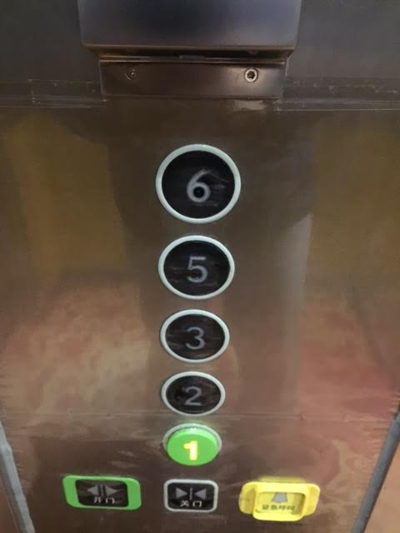

Slide 4
出生入死
出死入生

Slide 5
『约12:20-26』
20 那时，上来过节礼拜的人中，有几个希利尼人。21 他们来见加利利伯赛大的腓力，求他说，“先生，我们愿意见耶稣。”22 腓力去告诉安得烈，安得烈同腓力去告诉耶稣。23 耶稣说，“人子得荣耀的时候到了。

Slide 6
『约12:20-26』
24 我实实在在地告诉你们，一粒麦子不落在地里死了，仍旧是一粒。若是死了，就结出许多子粒来。25 爱惜自己生命的，就失丧生命。在这世上恨恶自己生命的，就要保守生命到永生。26 若有人服事我，就当跟从我。我在哪里，服事我的人，也要在哪里。若有人服事我，我父必尊重他。

Slide 7
背景简介（一）
犹太人的逾越节，受难周
耶稣住在伯大尼，拉撒路
耶稣荣耀地进耶路撒冷
就拿着棕树枝，出去迎接他，喊着说，和散那！奉主名来的以色列王是应当称颂的！『约12:13』
罗马统治，耶稣被逼做王
耶稣既知道众人要来强逼他作王，就独自又退到山上去了。『约6:15』

Slide 8
背景简介（二）
过节的希利尼人
来见加利利伯赛大的腓力
求他说，先生，我们愿意见耶稣
安得烈同腓力去告诉耶稣

Slide 9
人子得荣耀的时候到了
耶稣的十二使徒
跟随耶稣的犹太人
称耶稣为王欢迎进城的犹太人
要见耶稣的希利尼人
耶稣说，人子得荣耀的时候到了。『约12:23』

Slide 10
耶稣要像一粒麦子死（一）
属灵的种子，教会的建立
迦玛列的预言
像丢大和犹大的跟随者“归于无有”『徒5:34-36』
2010年PEW统计：22亿/69亿
我若从地上被举起来，就要吸引万人来归我。『约12:32』

Slide 11
耶稣要像一粒麦子死（二）
从“你死我活”到“我死你活”
罪，代价
你们死在过犯罪恶之中，他叫你们活过来。『弗2:1』
从“出生入死”到“出死入生”

Slide 12
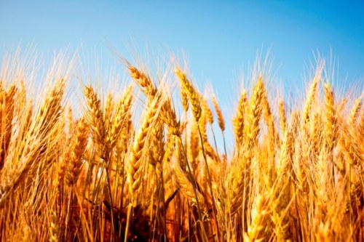
门徒也要像一粒麦子死
不死仍是一粒，死了许多子粒
“倍增效应”
跳出个体的短暂的生命
看到生命的永恒价值
丰盛的生命

Slide 13
爱惜自己生命的，就失丧生命。『约12:25a』
任性的自我
“任性”
一切以自我为出发点
Self-seeking is self-destroying

Slide 14
爱惜自己生命的，就失丧生命。『约12:25a』
偏颇的自傲
原有的价值观，世界观和宇宙观
无神论辩证唯物主义
中国传统文化
各种学说和主义
心灵鸡汤，自我改进

Slide 15
爱惜自己生命的，就失丧生命。『约12:25a』
偏颇的自傲
理性主义（举例）
“我思故我在”
敬畏耶和华是智慧的开端
圣灵带我们进入真理
“先知后信;先信后知”
现在你们既然认识神，更可说是被神所认识的，怎么还要归回那懦弱无用的小学，情愿再给它作奴仆呢？『加4:9』

Slide 16
在这世上恨恶自己生命的，就要保守生命到永生。『约12:25b』
One has no care for himself
Self-denial, self-sacrifice
不以自己为中心的人
愿意牺牲自我的人
我在哪里，服事我的人，也要在哪里。『约12:26b』
以耶稣为中心
以服事的对象为中心

Slide 17
在这世上恨恶自己生命的，就要保守生命到永生。『约12:25b』
刚信主的忧虑
交出生命的主权
开车的比喻
失去自我，得到自我
我们越是把自我挪开，让祂来掌管我们，我们就越能成为真实的自己。
C.S.路易斯『返璞归真』
The more we get what we now call “ourselves” out of the way and let Him take us over, the more truly ourselves we become.
C. S. Lewis, “Mere Christianity”

Slide 18
在这世上恨恶自己生命的，就要保守生命到永生。『约12:25b』
不恨恶自己的原因
人心比万物都诡诈，坏到极处，谁能识透呢？『耶17:9』
我也知道，在我里头，就是我肉体之中，没有良善。因为立志为善由得我，只是行出来由不得我。『罗7:18』

Slide 19
在这世上恨恶自己生命的，就要保守生命到永生。『约12:25b』
信主后的困惑
恨恶自己的生命是一个过程
新生命和旧生命
属灵的争战

Slide 20
在这世上恨恶自己生命的，就要保守生命到永生。『约12:25b』
对罪的敏感度
心意更新而变化
埋在地里死了
读经•祷告•聚会•事奉
我知道你的行为，你也不冷也不热。我巴不得你或冷或热。你既如温水，也不冷也不热，所以我必从我口中把你吐出去。『启3:15-16』

Slide 21
总结
耶稣要像一粒麦子死
万人归向他
罪得到赦免
门徒也要像一粒麦子死
爱惜和失丧
任性的自我
偏颇的自傲
恨恶和保守
交出生命主权
悔改心意变化
我实实在在地告诉你们，一粒麦子不落在地里死了，仍旧是一粒。若是死了，就结出许多子粒来。
爱惜自己生命的，就失丧生命。在这世上恨恶自己生命的，就要保守生命到永生。
『约12:24-25』

